Slide 1
Presentación Módulo Inferencia Estadística
Karina Miranda Toledo
Yanina Leiva Araos
j.miranda@udd.cl
y.Leiva@udd.cl

Slide 2
Índice de la clase
Sección 1 : Definición
Sección 2 : Componentes de una prueba de hipótesis
Sección 3 : Contraste de hipótesis
Sección 4 : Estadístico de prueba
Sección 5 : Región de rechazo
Sección 6 : Valores críticos
Sección 7 : P-value

Slide 3
Definiciones
En estadística, una hipótesis, es una aseveración o afirmación acerca de una propiedad de una población.
Una prueba de hipótesis (o prueba de significancia) es un procedimiento estándar para probar una aseveración acerca de una propiedad de una población.
Ejemplos de hipótesis que pueden someterse a prueba por medio de los procedimientos que se estudiarán en esta clase.
Investigadores médicos aseveran que la Temperatura corporal media de los adultos sanos no es igual a 37 grados celcius.
En un invernadero hidropónico se quiere verificar si el porcentaje de germinación de una semilla es mayor al 90%.

Slide 4
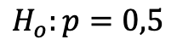
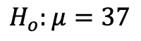
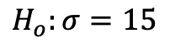
Componentes de una Prueba de hipótesis
HIPÓTESIS NULA
La hipótesis nula (denotada por H₀) es la afirmación de que el valor de un parámetro de la población (media, proporción o desviación estándar) es igual a un valor aseverado.
Las siguientes son hipótesis nulas típicas:
$$H_{o}:μ=37$$
$$H_{o}:p=0,5$$
$$H_{o}:σ=15$$
La hipótesis nulas se aprueba en forma directa, en el sentido de que se supone que es verdadera, y llegamos a una conclusión de rechazar H₀ o no rechazar H_{0.}

Slide 5
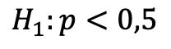
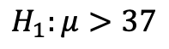
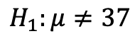
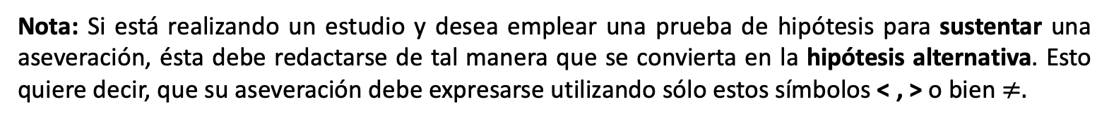
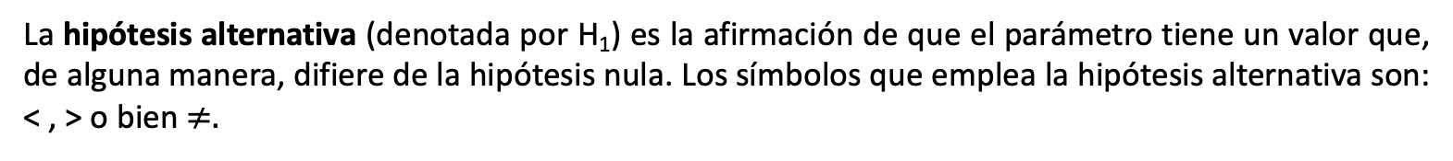
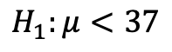
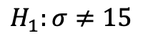
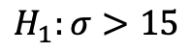
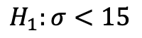
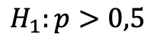
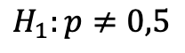
Componentes de una Prueba de hipótesis
HIPÓTESIS ALTERNATIVA
La hipótesis alternativa (denotada por H₁) es la afirmación de que el parámetro tiene un valor que, de alguna manera, difiere de la hipótesis nula. Los símbolos que emplea la hipótesis alternativa son: < , > o bien $≠.$
A continuación se presenta diferentes formas de hipótesis alternativas:
Medias:
$$H_{1}:μ>37$$
$$H_{1}:μ<37$$
$$H_{1}:μ≠37$$
Proporciones:
$$H_{1}:p>0,5$$
$$H_{1}:p<0,5$$
$$H_{1}:p≠0,5$$
Desv. Estandar:
$$H_{1}:σ>15$$
$$H_{1}:σ<15$$
$$H_{1}:σ≠15$$
Unilaterales
Bilaterales
Nota: Si está realizando un estudio y desea emplear una prueba de hipótesis para sustentar una aseveración, ésta debe redactarse de tal manera que se convierta en la hipótesis alternativa. Esto quiere decir, que su aseveración debe expresarse utilizando sólo estos símbolos < , > o bien $≠.$

Slide 6
Actividad Individual
Ejercicios
Determine la hipótesis Nula y Alternativa de los siguientes casos:
Más del 25% de los usuarios de internet pagan sus facturas al día.
El peso medio de las mujeres que han ganado un concurso de belleza es igual a 54 kilos.
La altura media de la rodilla de un hombre sentado es de 52 cms.
El porcentaje de empleados que consiguen trabajo por medio de su universidad no es mayor al 2%
Ho: p > 0.25 H1: p <= 0.25
Ho: mu = 54 H1: mu != 54
Ho: mu = 52 H1: mu != 52
Ho: p >= 0.02 H1: p < 0.02

Slide 7
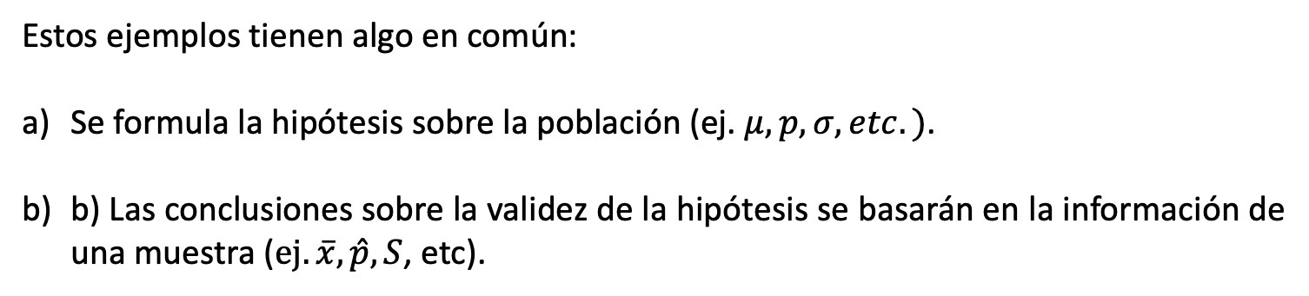
Contraste de Hipótesis
Estos ejemplos tienen algo en común:
Se formula la hipótesis sobre la población (ej. $μ, p, σ, etc.)$.
b) Las conclusiones sobre la validez de la hipótesis se basarán en la información de una muestra ($ej. \overline{x},\hat{p}, S$, etc).

Slide 8
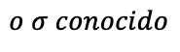
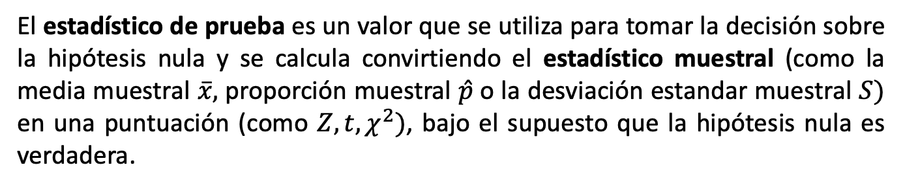
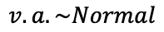
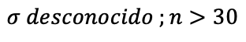
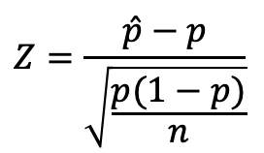
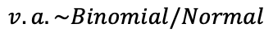
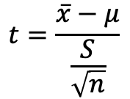
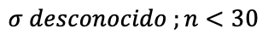
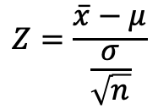
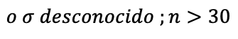
Estadístico de Prueba
El estadístico de prueba es un valor que se utiliza para tomar la decisión sobre la hipótesis nula y se calcula convirtiendo el estadístico muestral (como la media muestral $\overline{x},$ proporción muestral $\hat{p}$o la desviación estandar muestral $S)$ en una puntuación (como $Z,t,χ^{2})$, bajo el supuesto que la hipótesis nula es verdadera.
ESTADÍSTICO DE PRUEBA
PARA MEDIAS
ESTADÍSTICO DE PRUEBA
PARA PROPORCIONES
$$Z=\frac{\overline{x}−μ}{\frac{σ}{\sqrt{n}}}$$
$$t=\frac{\overline{x}−μ}{\frac{S}{\sqrt{n}}}$$
$$Z=\frac{\hat{p}−p}{\sqrt{\frac{p(1−p)}{n}}}$$
$$v.a.\sim Normal$$
$$σ desconocido ;n<30$$
$$v.a.\sim Binomial/Normal$$
$$o σ conocido$$
$$σ desconocido ;n>30$$
$$o σ desconocido ;n>30$$

Slide 9
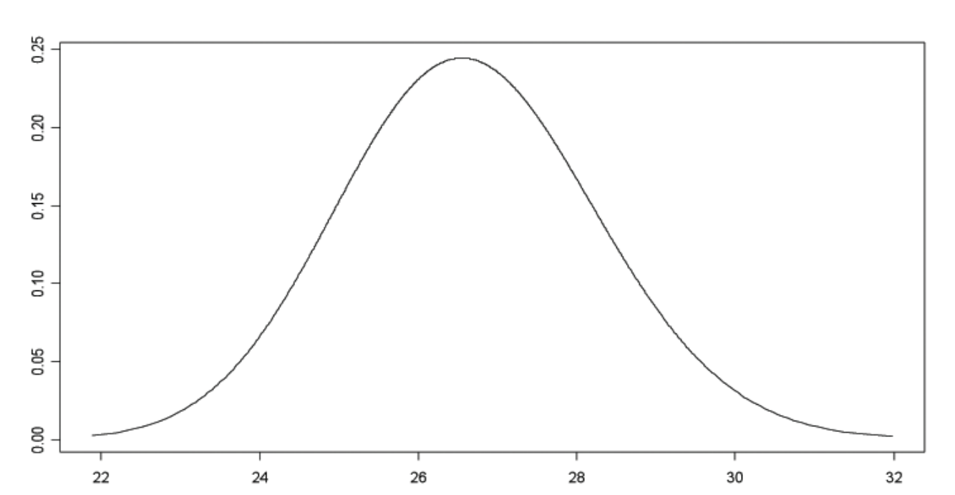
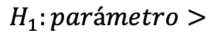
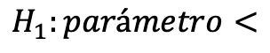
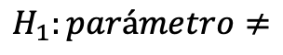
Región de Rechazo
Región crítica
Región crítica
Prueba de cola izquierda
Prueba de cola derecha
$$H_{1}:parámetro<$$
$$H_{1}:parámetro>$$
Región crítica
Región crítica
Prueba de dos colas
$$H_{1}:parámetro≠$$
Las colas en una distribución son las regiones extremas limitadas por los valores críticos.

Slide 10
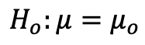
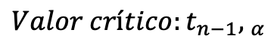
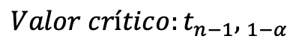
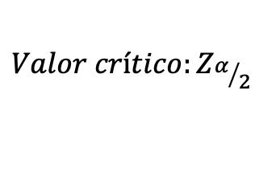
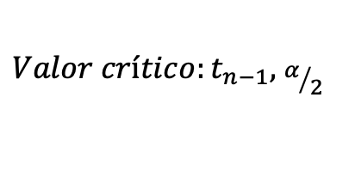
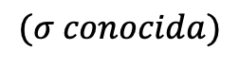
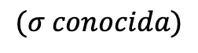
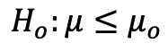
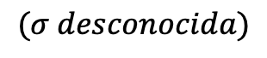
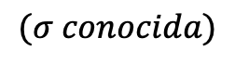
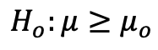
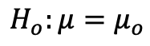
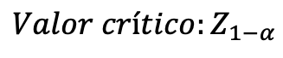
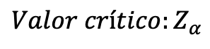
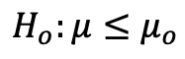

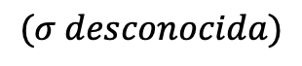
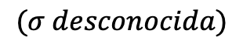
Valores críticos
Las colas en una distribución son las regiones extremas limitadas por los valores críticos.
Valores críticos para $μ y p:$
$$H_{o}:μ=μ_{o}$$
$$(σ conocida)$$
$${Valor crítico:Z}_{α/2}$$
$$H_{o}:μ=μ_{o}$$
$$(σ desconocida)$$
$${Valor crítico:t_{n−1}, }_{α/2}$$
$$H_{o}:μ≥μ_{o}$$
$$(σ conocida)$$
$${Valor crítico:Z}_{α}$$
$$H_{o}:μ≥μ_{o}$$
$$(σ desconocida)$$
$${Valor crítico:t_{n−1}, }_{α}$$
$$H_{o}:μ≤μ_{o}$$
$$(σ conocida)$$
$${Valor crítico:Z}_{1−α}$$
$$H_{o}:μ≤μ_{o}$$
$$(σ desconocida)$$
$${Valor crítico:t_{n−1}, }_{1−α}$$

Slide 11
Criterios de decisión
El procedimiento convencional de prueba de hipótesis requiere que siempre probemos la hipótesis nula, de manera que nuestra conclusión inicial siempre será una de las siguientes:
1.- Rechazo la Hipótesis nula
2.- No rechazo la hipótesis nula
CRITERIOS DE DECISIÓN
La decisión de rechazar o no una hipótesis nula, se puede realizar por:
Método clásico: Rechazo H₀ si el estadístico de prueba cae dentro de la Región crítica
No Rechazo H₀ si el estadístico de prueba NO cae dentro de la Región crítica
Valor P: Rechazo H₀ si el valor $P≤α$ (nivel de significancia)
No Rechazo H₀ si el valor P $>α$

Slide 12
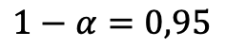
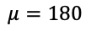
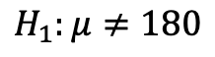
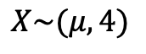




Ejercicio Hipótesis para la media ($σ$ conocido)
Ejercicio:
Se desea contrastar con un nivel de significación del 5 % la hipótesis de que la talla media de los hombres de 18 o más años de un país es igual a 180. Suponiendo que la desviación estandar de las tallas en la población es 4, contraste dicha hipótesis frente a la alternativa de que es distinta.
Los datos constituyen una muestra de n=15 hombres seleccionados al azar, cuyas alturas son: 167 167 168 168 168 169 171 172 173 175 175 175 177 182 195
$$X:Altura de los hombres mayores o igual a 18 años$$
$$X\sim (μ,4)$$
$$H_{0}$$
$$H_{0}:μ=180$$
$$H_{1}:μ≠180$$
Región crítica
Región crítica
$$Z_{α/2}=0,025$$
$$1−α=0,95$$
$$Z_{α/2}=0,025$$
$$μ=180$$

Slide 13













Ejercicio
Ejercicio:
$$X:Altura de los hombres mayores o igual a 18 años$$
$$X\sim (μ,4)$$
De la muestra, obtenemos la siguiente información:
$$n=15$$
$$σ=4$$
$\overline{x}=$ 173,47
$$Z_{α/2}=−1,96$$
$$Z_{{1− α}/2}=1,96$$
Estadístico de Prueba:
$$H_{0}$$
$$μ=180$$
$$Z=\frac{\overline{x}−μ}{\frac{σ}{\sqrt{n}}}$$
Región crítica
Región crítica
$$Z_{α/2}=0,025$$
$$1−α=0,95$$
$$Z_{α/2}=0,025$$
$$Z=\frac{\overline{x}−μ}{\frac{σ}{\sqrt{n}}}$$
$$−1,96$$
$$μ=0$$
$$1,96$$

Slide 14



Ejercicio
Ejercicio:
Calculando el estadístico de prueba:
$$Z=\frac{\overline{x}−μ}{\frac{σ}{\sqrt{n}}}$$
$$Z=\frac{173,47−180}{\frac{4}{\sqrt{15}}}=−6,32$$
$Z=−6,32$, pertenece a la región de rechazo (por el lado izquierdo).
$$H_{0}$$
$$μ=180$$
Por lo que se rechaza la hipótesis nula que establece una talla media igual a 180 cm.
Región crítica
Región crítica
$$Z_{α/2}=0,025$$
$$1−α=0,95$$
$$Z_{α/2}=0,025$$
$$−6,32$$
$$−1,96$$
$$μ=0$$
$$1,96$$

Slide 15
Ejercicio Hipótesis para la media ($σ$ desconocido)
Ejercicio:
Sea X la variable ”rentabilidad de cierto tipo de fondos de inversión tras una apreciación fuerte del marco con respecto al dólar”. Se considera que la media de esta variable es 15. Un economista afirma que dicha rentabilidad media ha variado, por lo que lleva a cabo un estudio en las condiciones reseñadas anteriormente sobre una muestra de 9 fondos cuya media muestral resulta ser de 15,308 y cuya varianza muestral es 0,193.
Especificando las hipótesis necesarias, contrastar la afirmación del economista al 5 %.
A partir del resultado de a), razonar si el intervalo de confianza para la media al 95 % contendrá o no al valor 15.

Slide 16






Ejercicio
Desarrollo:
Especificando las hipótesis necesarias, contrastar la afirmación del economista al 5 %.
$$H_{o}:μ=15$$
$$t_{8,0,025}=2,31$$
$$H_{1}:μ≠15$$
$$t=\left|\frac{\overline{x}−μ}{\frac{S}{\sqrt{n}}}\right|>t_{n−1}$$
$$t=\left|\frac{15,308−15}{\frac{0,44}{\sqrt{9}}}\right|=2,1$$
Rechazamos H₀ a nivel del 5% si:
$$2,1≯2,32$$
Región crítica
Región crítica
Los datos no dan evidencia de hay un cambio en la rentabilidad.
Prueba de dos colas

Slide 17
Ejercicio
Desarrollo:
A partir del resultado de a), razonar si el intervalo de confianza para la media al 95 % contendrá o no al valor 15.
Por la dualidad intervalos de confianza-contrastes de hipótesis, 15 (valor del parámetro apuntado en H₀) ha de pertenecer al intervalo de confianza descrito en el enunciado.

Slide 18
Valor P-value
El nivel crítico P (o P–valor) es el nivel de significación más pequeño para el que la muestra obtenida obligaría a rechazar la hipótesis nula.
El P-valor es la probabilidad (calculada bajo H₀) de obtener un resultado que sea menos compatible con H₀ que el resultado obtenido con la muestra.
El P-valor depende de la muestra.
Puede considerarse como el apoyo que la hipótesis nula recibe de las observaciones de la muestra:
Si el P-valor es menor que el nivel de significación prefijado, el apoyo a H₀ es escaso y por tanto H₀ debe rechazarse.
Si el P-valor es mayor que el nivel de significación prefijado, el apoyo a H₀ es suficiente y por tanto H₀ no debe rechazarse.

Slide 19
Procedimiento para el cálculo de los valores p
Inicio
Cola izquierda
Que tipo de prueba?
Cola derecha
dos colas
¿El estadístico de prueba está a la izquierda o a la derecha del centro
izquierda
derecha
Valor P= Área a la izquierda del estadístico de prueba.
Valor P= dos veces el área de la izquierda del estadístico de prueba.
Valor P= dos veces el área de la derecha del estadístico de prueba.
Valor P= Área a la derecha del estadístico de prueba.

Slide 20

Ejercicio
Ejercicio: Control de calidad de los dulces M&M
Se adjuntan los pesos de 13 dulces M&M rojos, elegidos de una bolsa que contiene 465 M&M. A continuación se presentan los pesos (en gramos), los cuales tienen una media $\overline{x}=0,8635$ y una desviación estándar de $S=0,0576 g.$En el empaque se afirma que el peso neto del contenido es 396,9 g. de manera que los M&M deben tener un peso medio de al menos 396,9/465=0,8535 g. para dar la cantidad anunciada. Utilice los datos muestrales con un nivel de significancia de 0,05, para probar la aseveración que hizo un gerente de producción que los M&M tienen en realidad una media mayor que 0,8535 g. de manera que los consumidores están recibiendo más que la cantidad en la etiqueta.
0,751 | 0,841 | 0,856 | 0,799 | 0,966 | 0,859 | 0,857
0,942 | 0,873 | 0,809 | 0,890 | 0,878 | 0,905

Slide 21




Ejercicio
Ejercicio: Control de calidad de los dulces M&M
1.- Leer el enunciado y rescatar la información y establezcamos la hipótesis.
Se extrajo una muestra aleatoria simple, y no se conoce $σ$(desviación estandar de la población).
$$n=13 (“n” no es mayor a 30)$$
Asumimos que los pesos se distribuyen normal.
2.- Definamos la hipótesis a contrastar
$$H_{o}: μ≤0,8535$$
$$α=0,05$$
$$H_{1}: μ>0,8535$$

Slide 22

Ejercicio
Ejercicio: Control de calidad de los dulces M&M
3.- Identificar el Estadístico que nos ayudara a definir si la hipótesis del gerente es cierta.
Debido a que no conocemos $σ$ y $n<30,$ entonces utilizamos el Estadístico de prueba T- estudent.
$$t=\frac{\overline{x}−μ}{\frac{S}{\sqrt{n}}}$$

Slide 23






Ejercicio
Ejercicio: Control de calidad de los dulces M&M
4.- Calcular el estadístico con los datos entregados en la muestra de 13 datos.
$$t=\frac{\overline{x}−μ}{\frac{S}{\sqrt{n}}}$$
$$t=\frac{0,8635−0,8535}{\frac{0,0576}{\sqrt{13}}}=0,626$$
$$\overline{x}=0,8635$$
Encontrados de la muestra
$$μ=0,8535$$
$S=0,0576$
$n=13$

Slide 24




Ejercicio
Tabla de Distribución t-Student
5.- Busquemos el valor crítico en la Tabla t-Student
$$t=0,626$$
$$Valor crítico t_{12;0,95}=1,782$$
($n−1)$
Región crítca
0,626
1,782
6.- Como el estadístico de prueba no se encuentra en la Región Crítica, No rechazamos la hipótesis Nula.

Slide 25
Ejercicio
Ejercicio: Control de calidad de los dulces M&M
7.- Interpretación
Con base a los datos muestrales disponibles, no tenemos evidencia suficiente para sustentar la aseveración de que el peso medio de los dulces M&M es mayor a 0,8535 g. Aunque la media muestral de 0,8635 g. excede a 0,8535 g. no lo rebasa por una cantidad significativa.

Slide 26
Ejercicio
Ejercicio: Experimento genético de Mendel
Cuando Gregor Mendel realizó sus famosos experimentos de hidrodación con guisantes, uno de ellos dio por resultado descendencia que consistía en 428 plantas de guisantes con vainas verdes y 152 plantas guisantes con vainas amarillas. Según la teoría de Mendel, ¼ de los vástagos de guisantes debían tener vainas amarillas. Utilice un nivel de significancia de un 5%, con el método tradicional y P, para probar la aseveración de que la proporción de vástagos de guisantes con vainas es igual a 1/4.

Slide 27

Ejercicio
Ejercicio: Experimento genético de Mendel
1.- Leer el enunciado y rescatar la información y establezcamos la hipótesis para desarrollar el análisis con el método tradicional.
Con base al diseño de experimento, es razonable suponer que se trata de una muestra aleatoria simple.
Hay $n$ (580) ensayos independientes (428+152) con dos categorías (vainas verdes y amarillas).
Proporción de vainas amarillas $\hat{p}=\frac{152}{580}=0,262$
Para fines de la prueba, $p=1/4$ (proporción poblacional)

Slide 28




Ejercicio
Ejercicio: Experimento genético de Mendel
2.- Definamos la hipótesis a contrastar
$$H_{o}:p=0,25$$
$$α=0,05$$
$$H_{o}:p≠0,25$$
3.- Identificar el Estadístico que nos ayudara a definir si la hipótesis sobre la proporción de vainas amarillas.
$$Z=\frac{\hat{p}−p}{\sqrt{\frac{p(1−p)}{n}}}$$

Slide 29


Ejercicio
Ejercicio: Experimento genético de Mendel
4.- Calcular el estadístico Z.
$$Z=\frac{\hat{p}−p}{\sqrt{\frac{p(1−p)}{n}}}$$
$$Z=\frac{0,262−0,25}{\sqrt{\frac{0,25∗0,75}{580}}}=0,67$$

Slide 30



Ejercicio
Función de Distribución N(0,1)
5.- Busquemos el valor crítico en la Tabla Normal Standar
$$Z=0,67$$
$$Valor crítico Z_{α/2}=Z_{{0,05}/2}=1,96$$
Región crítca
0,95
Región crítca
0,025
0,025
0,67
1,96
6.- Como el estadístico de prueba no se encuentra en la Región Crítica, No rechazamos la hipótesis Nula.

Slide 31
Ejercicio
Ejercicio: Experimento genético de Mendel
7.- Interpretación
No existe evidencia suficiente para justificar el rechazo de la aseveración de que 1/4 de los vástagos de guisantes tienen vainas amarillas.

Slide 32




Ejercicio
Ejercicio: Experimento genético de Mendel
Análisis utilizando el valor P
$$“recordar”$$
Valor P= dos veces el área de la derecha del estadístico de prueba.
Estadístico de prueba : Z=0,67
(ver en Tabla Z, el área que contempla el valor 0,67, ese valor corresponde al 0,7486 del área hacia la izquierda).
(
$$1−0,7486=0,2514$$
Área
0,7486
$$P−value=0,2514∗2$$
Área
0,2514
$$P−value=0,5428$$
0,67
Puesto que P-value es 0,5428 es mayor que el nivel de significancia ($α=0,05$), no rechazamos la hipótesis nula.

Slide 33


Errores Tipo I y II
Cuando probamos la hipótesis llegamos a la conclusión de rechazarla o no rechazarla. Tales conclusiones ser correctas o incorrectas (incluso cuando se hace todo correctamente)ncia del contraste se acepta.
$$H_{0}$$ | Verdadera | Falsa
Aceptar | Decisión Correcta Probabilidad $(1−α)$ | Decisión Incorrecta Errror Tipo II
Rechazar | Errror Tipo I Probabilidad $α$ | Decisión Correcta
Error de tipo I: Es el error de rechazar H_{o} cuando en realidad es verdadera. Se utiliza el simbolo α (nivel de significación )para representar el error Tipo I.
Error de tipo II: Es el error de NO rechazar H₀ cuando en realidad es falsa. Se utiliza el simbolo $β$ para representar el error Tipo II.

